Slide 1
Метеоплощадка в детском саду
Группа «Пчелки»
Выполнила воспитатель: Салькова А.В

Slide 2
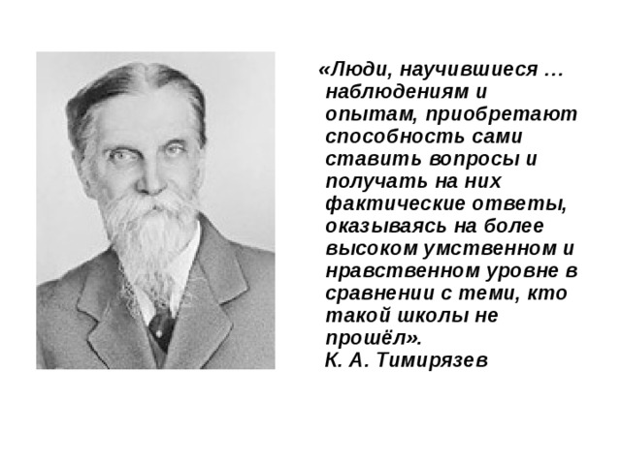

Slide 3
Актуальность темы проекта.
Актуальность В процессе ознакомления с природой и окружающей действительностью ребёнок учится говорить, мыслить, общаться, осваивает нормы социальной и экологической этики. Одним из важнейших условий реализации системы экологического образования в дошкольном учреждении в соответствии с ФГОС ДО является правильная организация развивающей предметной среды, которая обеспечивает реализацию образовательного потенциала пространства организации, как группы, так и участка.

Slide 4
Цель:
Усвоение системы знаний о природе: ее компонентах и взаимосвязях между ними.
Формирование представлений об универсальной ценности природы.
Воспитание потребности в общении с природой.
Привитие трудовых природоведческих навыков, экологического сознания.
Создание благоприятных эмоциональных условий при ознакомлении дошкольников с родным краем.

Slide 5
Задачи метеослужбы в детском саду:
Развивать у детей навыки исследовательской деятельности: наблюдательность, любознательность, умение сравнивать, предполагать, анализировать, сопоставлять, рассуждать, делать выводы и умозаключения.
Учить детей прогнозировать погоду, устанавливая взаимосвязи между живой и неживой природой.
Развивать чуткость и внимательность к миру природы: замечать изменения в состоянии объектов природы («комары вьются – к теплу», «фиалка загрустила» - склонила цветок к земле – к дождю» и т.д.)
Приобщать детей к народной культуре, народной мудрости, народному опыту: знакомить детей с народными приметами, проверять их в ходе наблюдений.
Учить детей фиксировать свои наблюдения с помощью знаков, символов в календарях погоды, тетрадях наблюдений и т.д.
Воспитывать интерес и потребность в общении с природой, любовь к родному краю.
Активизировать позицию родителей как участников педагогического процесса детского сада.

Slide 6
Ожидаемые результаты.
Формирование у детей гуманно – ценностного отношения к природе: увлечение познанием природы, открытием ее законов, пониманием языка природы, внимательное отношение к изменениям в животном и растительном мире;
Творческое развитие детей: расширение кругозора, формирование умений описывать природу, изображать её в разнообразных техниках.

Slide 7
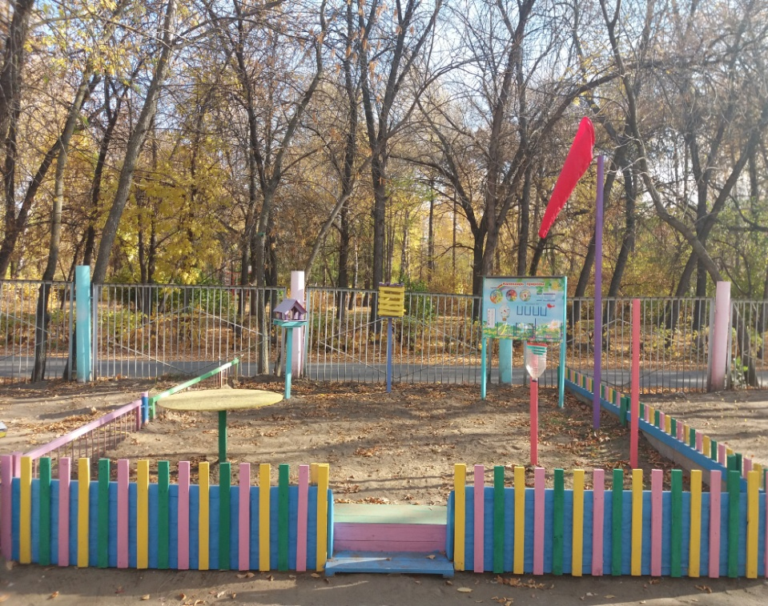
Схема метеоплощадки
Метеоплощадка имеет квадратную форму и с направлением сторон с севера на юг и с востока на запад.
Для сохранения поверхности метеоплощадки в естественном состоянии по территории площадки разрешается передвигаться только по специально проложенной дорожке.

Slide 8
Оборудование метеоплощадки
В детском саду используют оборудование двух видов: традиционные приборы и приборы, изготовленные из подручного материала.
Традиционное оборудование:
Флюгер
Термометр
Самодельное оборудование:
Ветряной рукав
Снегомер
Осадкомер
Солнечные часы
Информационный стенд
Гигрометр
Кормушка
Барометр
Компас

Slide 9

Флюгер
Флюгер состоит из неподвижного вертикального стержня и подвижной части - флюгарки, которая вращается на стержне и устанавливается по ветру так, что положение стрелки показывает то направление, откуда дует ветер. Флюгарка состоит из лопасти и стрелки, укрепленных на трубке. На нижней части стержня находятся штифты для ориентировки направлений по сторонам света. К штифтам прикреплены буквы (С-Ю-З-В), для лучшей ориентировки детям. Ориентировка флюгера по сторонам света выполнена с помощью компаса.

Slide 10
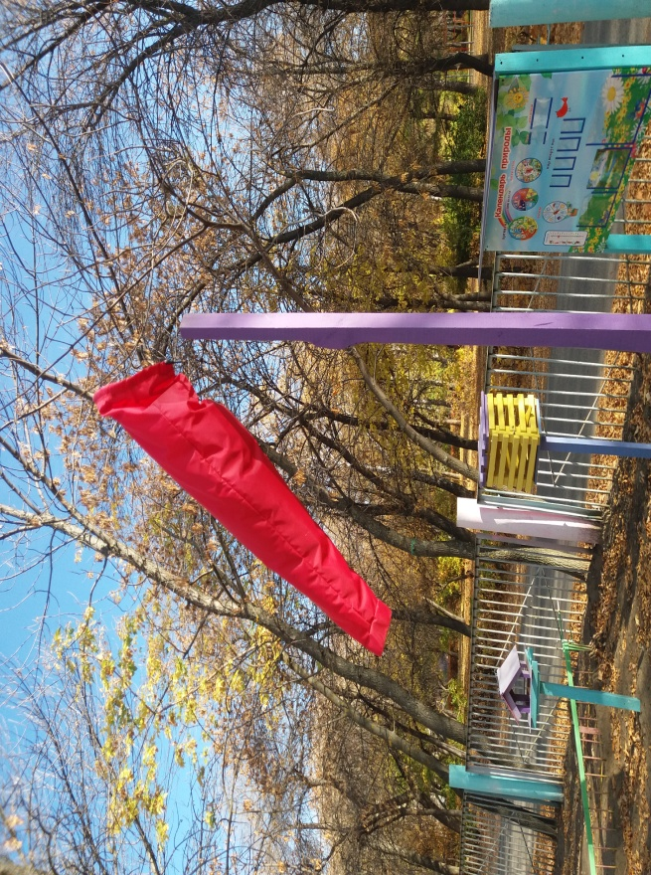
Ветряной рукав
Позволяет определить силу ветра:
Штиль - листья на деревьях неподвижны, рукав не устанавливается по ветру.
Тихий ветер - колышутся отдельные листья, колеблется рукав.
Легкий ветер – слегка колеблется рукав, листья временами шелестят.
Слабый ветер – листья и тонкие ветки деревьев постоянно колышутся, ветер развевает рукав.
Умеренный ветер – ветер приводит в движение тонкие ветки деревьев, вытягивается рукав.
Сильный ветер – качаются толстые сучья деревьев, шумит лес.

Slide 11
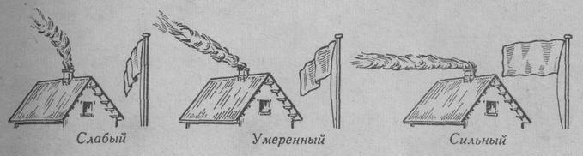
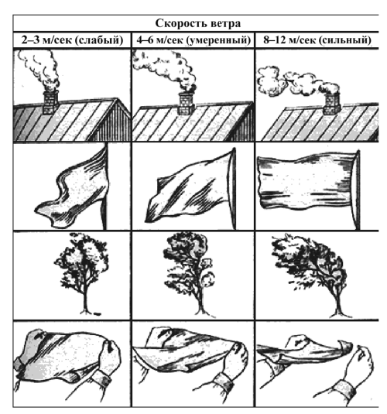
Бесприборные наблюдения за ветром
Для оценки направления и скорости ветра при неисправности флюгера используются любые косвенные признаки, позволяющие произвести эту оценку. Направление ветра, например, можно наблюдать по дыму, движению легких предметов в воздухе, наклону травы, ветвей деревьев.

Slide 12
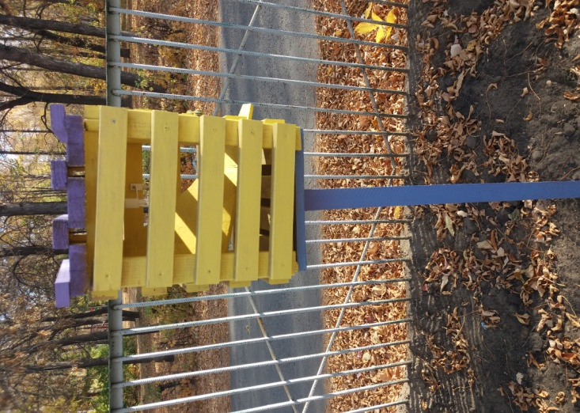
Психрометрическая будка.
Метеобудка — это будка, в которой размещают приборы (у нас это термометр и барометр), требующие защиты от атмосферных осадков, прямых солнечных лучей, порывов ветра. На стенках метеобудки между планками есть зазоры для свободного проникновения воздушных масс, эти зазоры нужны для достоверности измерений.

Slide 13
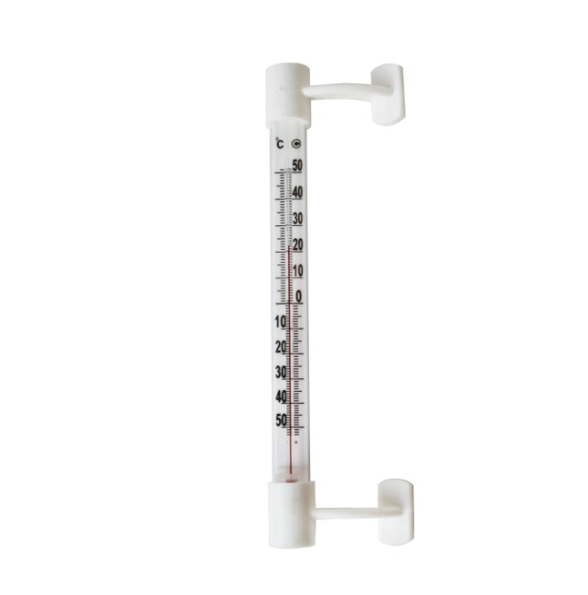
Термометр
Термометр спиртовой служит для определения температуры воздуха. Он состоит из шкалы и стеклянной трубки с окрашенной жидкостью. На шкале есть деления. Каждое деление обозначает один градус. Цифры, стоящие около делений, показывают число градусов. Ноль—граница между градусами тепла и градусами холода. Отсчет температуры ведут от0°. Вверх от 0 отсчитывают градусы тепла, вниз— градусы холода. Конец столбика подкрашенной жидкости показывает число градусов. Температуру записывают с помощью условных знаков. Например, пять градусов тепла записывают так: +5°, а пять градусов холода так: - 5°.

Slide 14
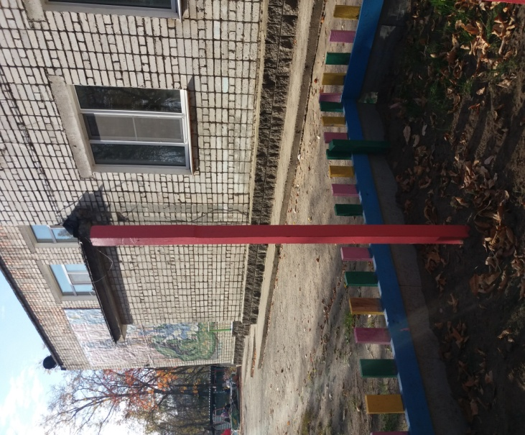
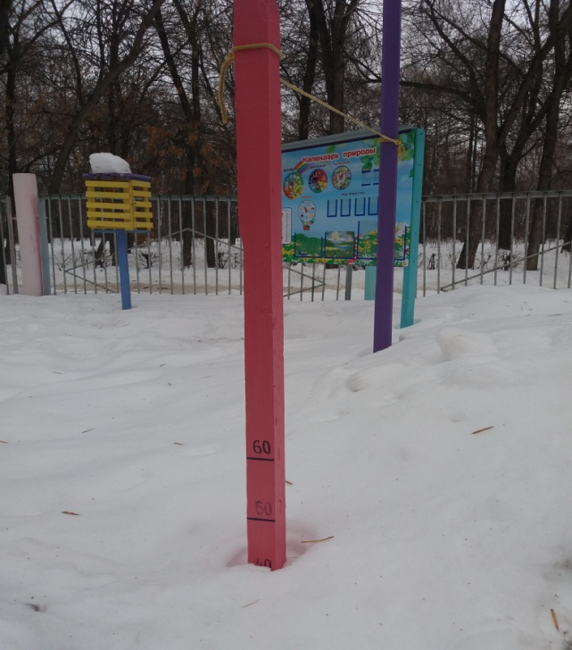
Наблюдение за снежным покровом (снегомер).
Наблюдения за снежным покровом состоят из измерения его высоты. Характер залегания снежного покрова определяется по признакам:
Равномерный (без сугробов).
Умеренно неравномерный (небольшие сугробы) без оголенных мест или с оголенными местами.
Очень неравномерный (большие сугробы) без оголенных мест или с оголенными местами.
С проталинами.
Лежит только местами.

Slide 15
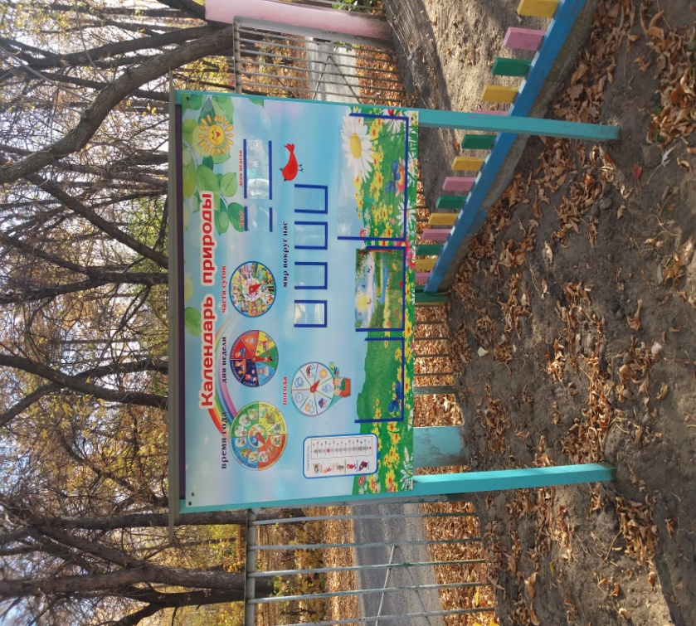
Стенд «Календарь природы»
Яркий веселый игровой настенный стенд Календарь Природы в Детском саду. Может быть различных цветовых вариантов. Стенд оборудован карманами для карточек из прозрачного оргстекла. На циферблате расположена вращающаяся стрелка, позволяющая выставлять текущий месяц, погоду, день недели, части суток, что нас окружает, бегунок на термометре изменяет показания температуры. К стенду прилагается набор карточек.

Slide 16
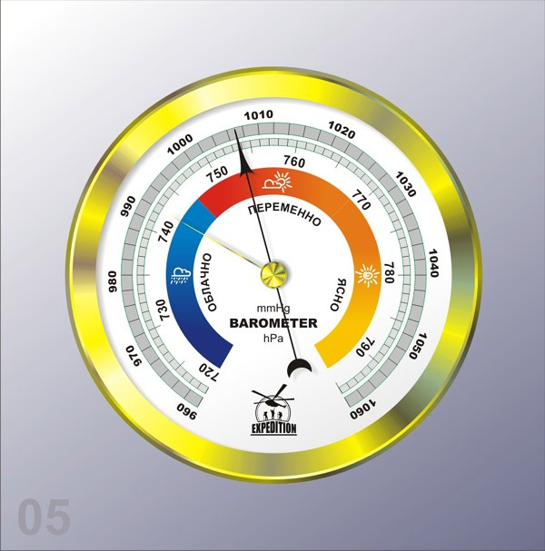
Барометр
Барометр — отмечает перемены, происходящие в воздухе. Напоминает часы. Вернее будильник. Только вместо часовой и минутной стрелок и цифр от единицы и до двенадцати у него одна малоподвижная стрелка, которая обычно указывает на цифру «754». Вторая стрелка— контрольная. Ею мы отмечаем, куда передвинулась первая стрелка. Над цифрой «754» написано: «Переменно», слева от этого слова стоит «Дождь», а еще левее «Буря». Справа есть слова «Ясно» и «Сушь». Когда стрелка стоит на «Переменно», обычно не бывает плохой погоды. В небе плывут облака, светит солнце, и только в редких случаях выпадает кратковременный дождь. Если от «Переменно» стрелка движется вправо, мы обычно не ждем плохой погоды. Зато когда стрелка упорно идет влево— запасайся плащом или зонтиком. Воздух насытился водяными парами, надо ждать осадков: летом — дождя, а зимой —снега. Конечно, барометр не предсказывает погоды — он отмечает перемены, происходящие в воздухе. А уж мы, глядя на него, знаем, какой погоды можно ждать.
Notes:
Барометр

Slide 17
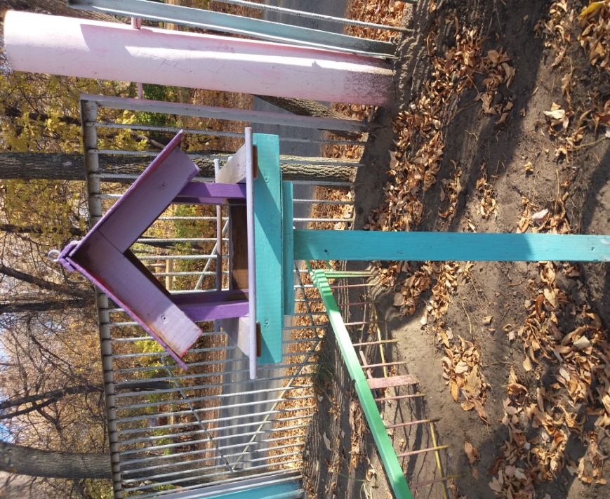
Кормушка для птиц
птичий стол должен иметь бортики, которые не дадут ветру унести корм;
поделка не должна иметь острых краев, о которые пернатые могут поранить лапки;
крыша над столом защитит еду от дождя и снега;
кормушка должна быть, по возможности, недоступна для кошек;
отверстия в стенках поделки должны иметь достаточный размер чтобы птички не боялись закрытого пространства;
изделие должно быть влагоустойчивым, чтобы прослужить не меньше одного сезона;
поделка не должна сильно качаться на ветру, то есть ее лучше утяжелить или прикрепить к устойчивому бруску.

Slide 18
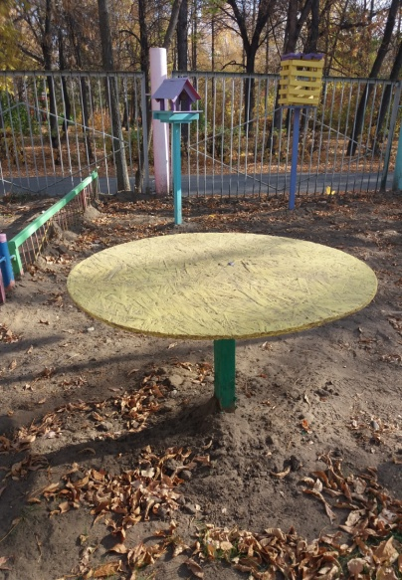
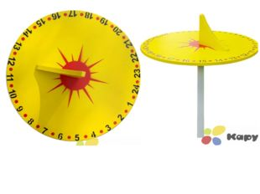
Солнечные часы — это прибор для измерения времени по Солнцу. По этому устройству можно определить время по изменению длины тени от шеста (гномона) и её движению по циферблату. Пользоваться солнечными часами можно только днём при ясном небе или при лёгкой облачности, не мешающей образованию чёткой тени.

Slide 19
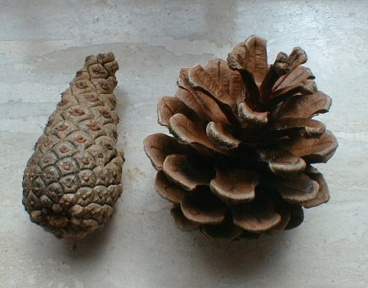
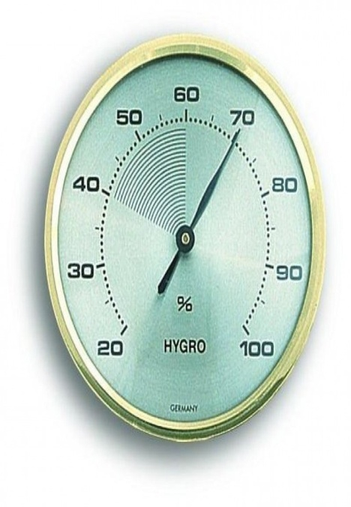
Гигрометр из шишки – служат для определения влажности на улице, если сосновая шишка раскрыта, то на улице достаточно сухо, при влажности чешуйки шишки начинают складываться.
Гигрометр измерительный прибор для определения влажности воздуха. Существует несколько типов гигрометров, действие которых основано на различных принципах: весовой, волосной, пленочный и прочих других.

Slide 20
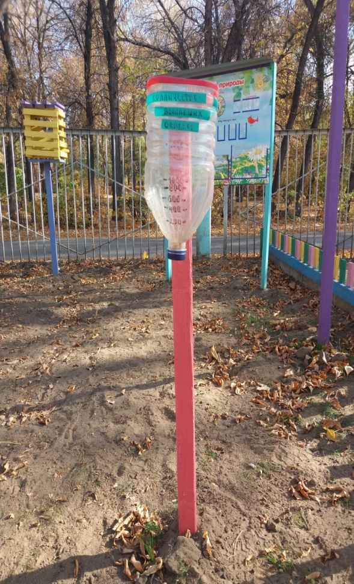
Осадкомер (дождемер)
Осадкомер — это прибор, измеряющий количество атмосферных осадков. Прибор состоит из дождемерного ведра, установленного на столбе (тагане), который огражден ветрозащитой в виде воронки, и дождемерного стакана, предназначенного для измерения уровня выпавших осадков. Чтобы замерять уровень осадков, содержимое мерного ведра снимают со столба и выливают в измерительный стакан. Объем выпавших осадков выражают в миллиметрах слоя воды.

Slide 21
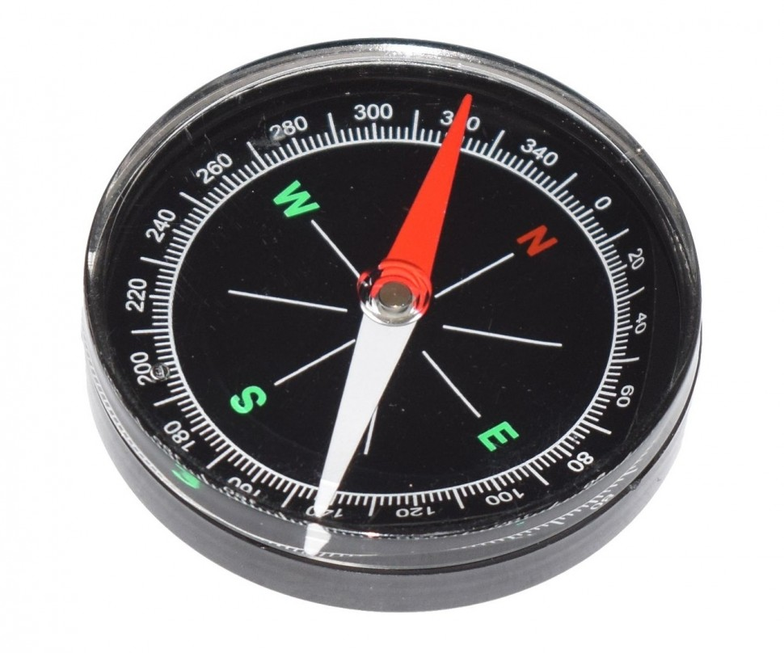
Компас
Компас -прибор для определения сторон света.
Компас научит ориентироваться на местности и также определять, где находятся север, юг, запад и восток.
Notes:
Компас научит ориентироваться на местности и также определять, где находятся север, юг, запад и восток.

Slide 22
Модель образовательной системы
Ребенок с раннего детства проявляет природную пытливость и любознательность, которые помогают ему ориентироваться в окружающей обстановке. Почему так важно развивать умение наблюдать уже в дошкольном возрасте? Современные исследования педагогов свидетельствуют о том, что дошкольный возраст является той генетической ступенью, на которой закладываются основы всего последующего умственного развития.
Особенно большой интерес у детей вызывает природа. Красота, динамика, новизна предметов и явлений природы во все времена привлекала внимание детей. Всюду мы видим мальчишек и девчонок с любопытными, смышлеными глазами, желающих знать, почему дует ветер, почему мокрая земля, почему солнце не падает на землю. Взрослые помогают ребенку найти ответ на возникший вопрос в самой окружающей действительности, через непосредственное наблюдение за ее явлениями.

Slide 23
Младший возраст.
В каждой группе, начиная с младшего возраста, в течение всего года проводятся наблюдения за состоянием погоды:
Температура воздуха
Облачность
Осадки
Ветер

Slide 24
Чтобы активизировать эту работу и поддержать интерес к наблюдениям, можно использовать метеоплощадку.
В младшем возрасте вначале проводится экскурсия на метеостанцию - формируем у дошкольников представление о многообразии приборов для изучения погодных явлений.
На метеоплощадке дети младшего возраста определяют:
- наличие ветра, силу ветра с помощью таких приборов как флюгер, ветряной рукав, вертушки, флажки.
- наличие осадков, которые они определяют визуально. Также используются такие приборы как снегомер и дождемер. Для детей младшего возраста используем цветовые обозначе­ния полоски разного цвета.
Также на метеоплощадке дети отмечают полученную информацию на информационном стенде. В младшем дошкольном возрасте используются карточки-картинки.
Температуру на стенде дети отмечают с помощью условного термометра - плоской рейки, разделенной на две части. От верха до середины наклеена липкая лента красного цвета, а от середины и до основания синего. Температуру можно отмечать кружком-фишкой, сделанным тоже из липкой ленты.
Также на метеоплощадке дети кормят птиц и помогают воспитателю ухаживать за посадками.

Slide 25
Старший возраст.
Ежедневно во время прогулки на метеоплощадке в старшем возрасте проводим наблюдение за погодой. Для наблюдения за погодой дети знакомятся с приборами помощниками: термометром, флюгером, дождемером, снегомером, барометром, компасом, гигрометром, ветряным рукавом, солнечными часами, кормушкой для птиц. Дети старших групп обучаются снятию показаний приборов, сравнивать между собой. Данные отмечаем на календаре природы и заносим в специально разработанный календарь наблюдений условными знаками. В конце месяца, сезона анализируем результаты, делаем выводы: какая погода была в течение месяца, сезона; как она менялась, сколько дней было ясных, пасмурных, дождливых или снежных, ветреных, морозных.

Slide 26
Таким образом, работа на метеостанции позволит детям ежедневно проводить наблюдения за погодой в определенной последовательности:
- наблюдать за небом и облачностью
- с помощью ветряного рукава дать относительную оценку силы ветра
- с помощью флюгера определять стороны света и направление ветра
- измерять количество осадков с помощью дождемера
- определять температуру воздуха с помощью термометра
- с помощью барометра делать предполагаемый прогноз погоды
- с помощью солнечных часов определять время по солнцу
- сообщать прогноз погоды педагогам, родителям и детям других групп.

Slide 27
В живой природе наблюдаем за переменами, происходящими с деревьями, кустарниками, травами по сезонам, обсуждаем, почему меняется состояние растительности, какие изменения происходят в жизни животных, насекомых, акцентируя внимание на изменения жизненно важных условий.
В начале каждого месяца знакомим детей с народным календарем: названием месяца, народными приметами, проверяем достоверность примет.
Для более легкого запоминания народные приметы пробуем рифмовать. Приметы в стихотворной форме легче воспринимаются и чаще используются детьми в речи.
Пример детских рифмовок: «Кошка нос прикрывает – мороз ожидает»; «Звезды ночью играют – о холоде предупреждают»; «Дрова в печке сильно трещат – о морозе говорят»; «Облака против ветра плывут – ненастье несут».

